Slide 1
Bài 4: Văn bản thông tin - Tự đánh giá
Lễ hội Ok Om Bok (1 tiết)

Slide 2
Nội dung: văn bản: Lễ hội Ok Om Bok
01.
02.
HS thực hiện ở nhà
HS chữa bài trên lớp
45 phút
90 phút

Slide 3
Hình thức kiểm tra đánh giá
01.
02.
Tự luận
Trắc nghiệm
8.0 điểm
2.0 điểm

Slide 4
Phần I – Trắc nghiệm
1 – C 0.25 đ | 2 – D 0.25 đ | 3 – A 0.25 đ | 4 –a, c, d, e, g, h 1.25 đ

Slide 5
Phần 2.
Tự luận

Slide 6
Câu 5. Đề tài của văn bản là lễ hội Ok Om Bok.
Dựa vào nhan đề để nhận biết điều đó. (1.0)
Câu 6. Các dòng in đậm ngay dưới nhan đề văn bản được gọi là sa pô. (1.0)
Lưu ý: phần này tóm tắt khái quát thông tin của văn bản, thu hút sự chú ý của người đọc.

Slide 7
Câu 8. Thông tin về chiếc ghe ngo, hội đua ghe ngo. (1.0)
Câu 9. Những câu văn cho thấy nhận xét và quan điểm của người tạo lập văn bản:
Những năm gần đây, Lễ hội Ok Om Bok – Đua ghe ngo ở Sóc Trăng ngày càng được tổ chức quy mô, đi vào chiều sâu hơn. Lễ hội chính là dịp tăng cường các mối quan hệ cộng đồng để đồng bào các dân tộc ở Sóc Trăng ngày càng gắn kết, thi đua lao động sản xuất, xây dựng quê hương giàu đẹp. (1.0)

Slide 8
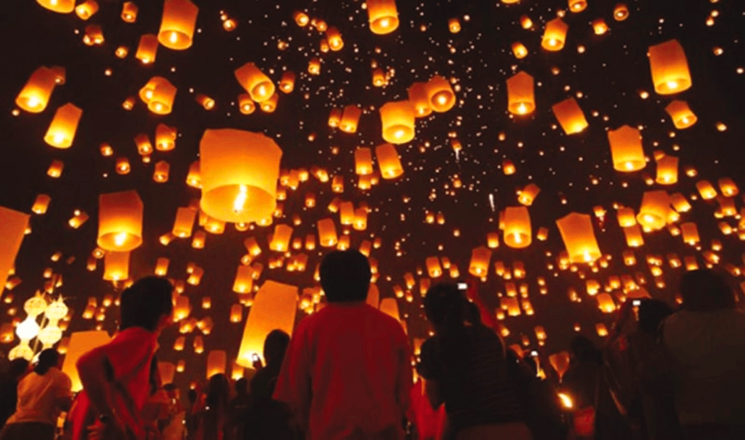
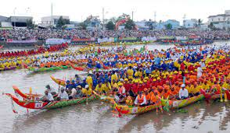
Chiếu video: https://www.youtube.com

Slide 9
Hướng dẫn chữa câu 7: viết đoạn văn 3 – 4 câu để trả lời câu hỏi: Lễ hội Ok Om Bok là gì?
Ý tưởng
.............
.............
.............

Slide 10
Tiêu chí | Có | Không
Đảm bảo dung lượng
Lễ hội của người Khmer Nam Bộ/ Sóc Trăng
Thời gian: được tổ chức khoảng giữa tháng 10 hàng năm
Hoạt động chính của lễ hội: hội đua ghe
Ấn tượng về lễ hội
Diễn đạt rành mạch, rõ ý

Slide 11
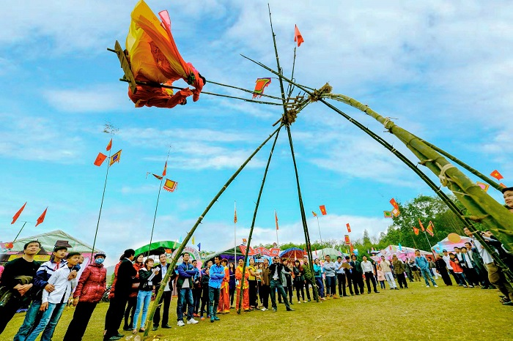
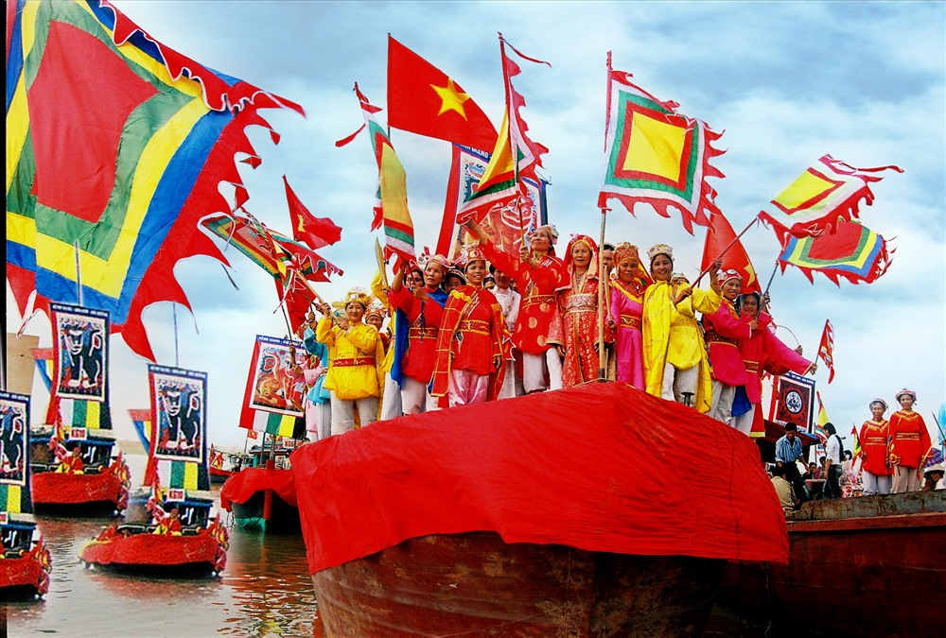
*Hướng dẫn chữa câu 10: Từ văn bản trên, em suy nghĩ gì về ý nghĩa của các lễ hội trong đời sống tinh thần của người Việt Nam

Slide 12
Có Không
Góp phần làm cho đời sống tinh thần của con người trở nên phong phú: khơi gợi, bồi dưỡng, duy trì những tình cảm, cảm xúc tích cực, có giá trị nhân văn
Bảo tồn những giá trị văn hóa truyền thống tốt đẹp của dân tộc như biết ơn tổ tiên, tinh thần trách nhiệm với cộng đồng, đoàn kết ...
Tạo môi trường sinh hoạt cộng đồng, giao lưu
Những suy nghĩ sáng tạo, hợp lý khác

Slide 13
Tổng kết
Cách xác định văn bản thông tin:
Nội dung: cung cấp thông tin về chương trình, sự kiện
Phương thức biểu đại: thuyết minh kết hợp với một số PTBĐ khác
Hình thức trình bày: ngôn ngữ (chữ viết) và phi ngôn ngữ (sơ đồ, hình ảnh, bảng biểu)
Có thể sử dụng các trích dẫn, chú thích

Slide 14
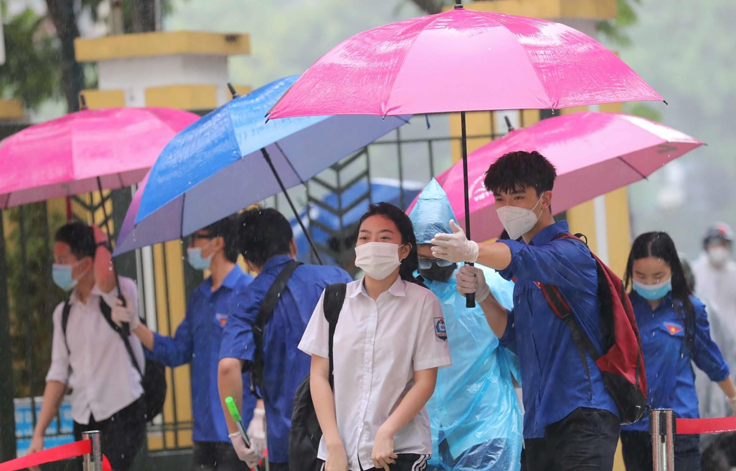
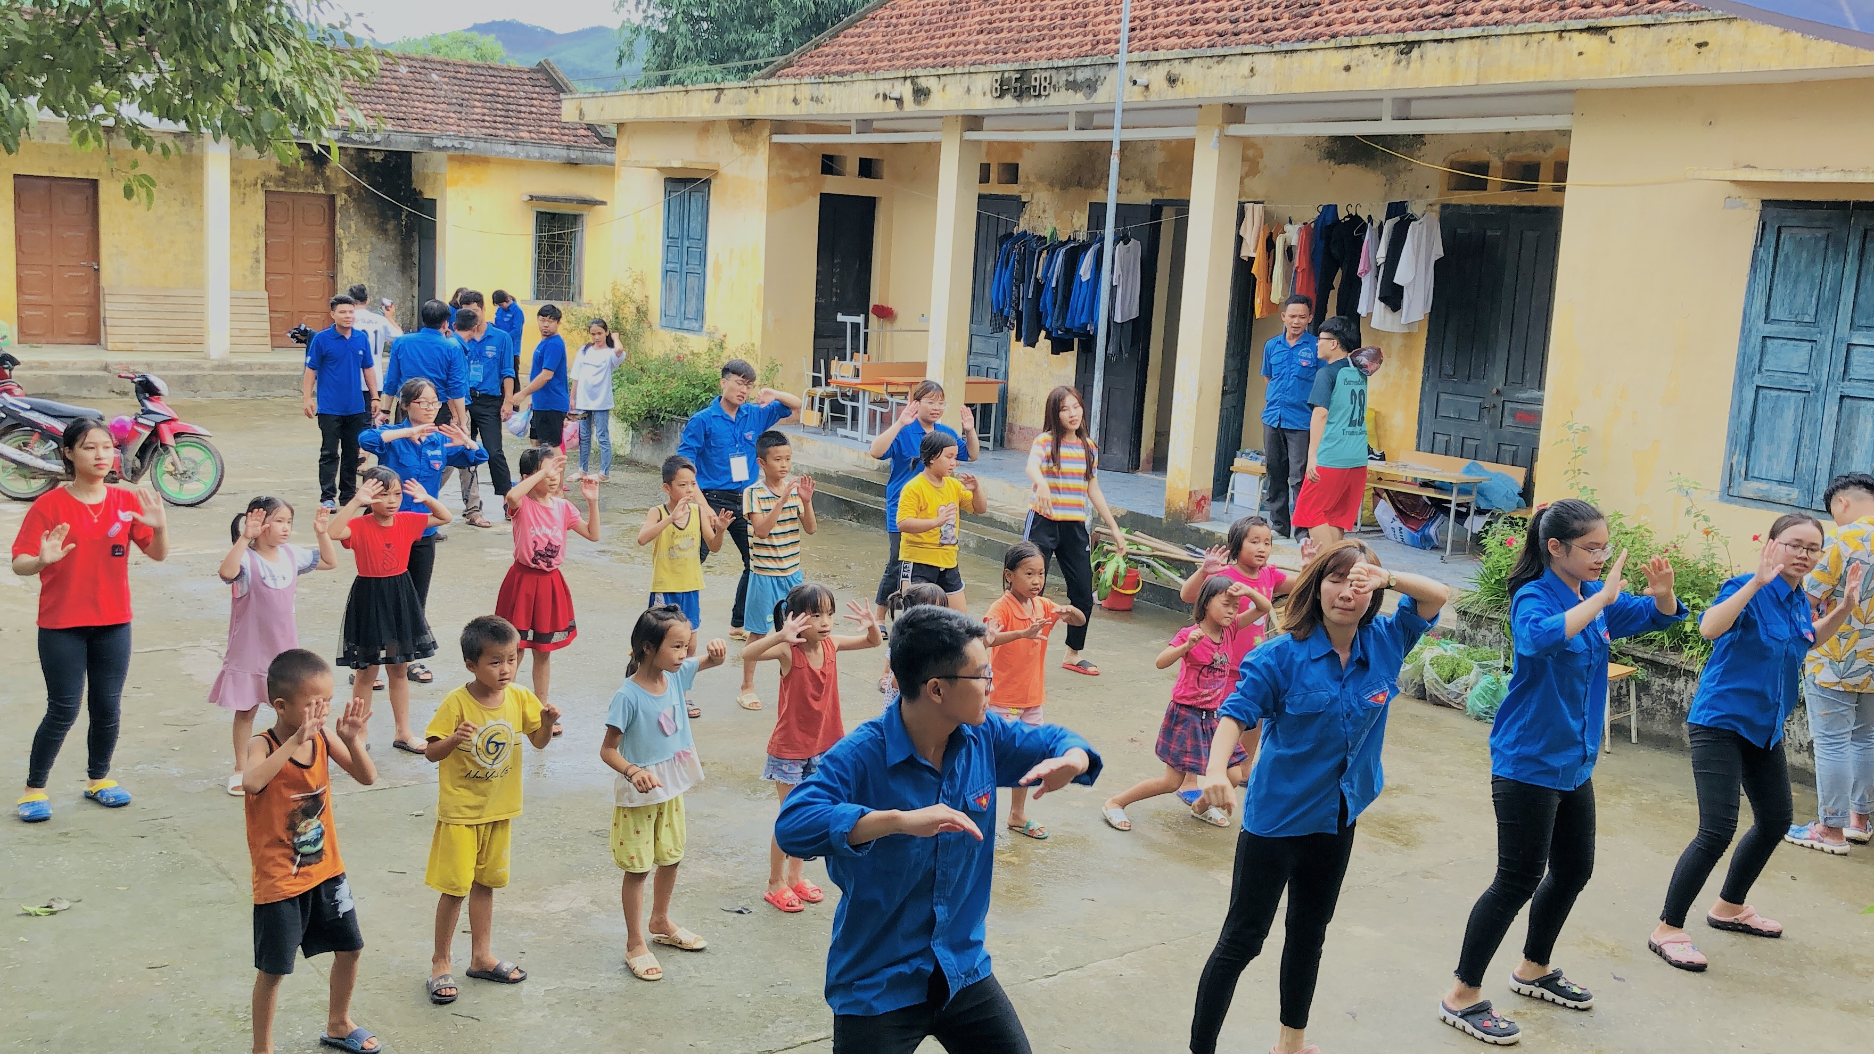
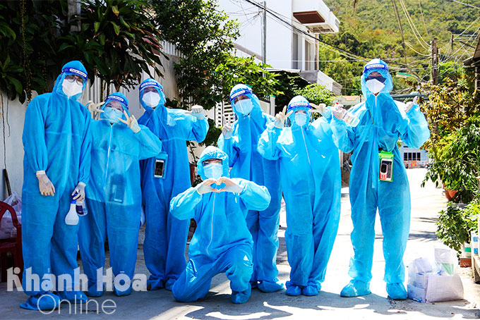

Slide 15
Cảm ơn các em đã tham gia tiết học.

